Slide 1
3.5.2 Tabiy fanlarda tabiatni muhofaza qilishga doir “O‘quv loyihasi” ishlab chiqish
"Loyiha" tushunchasi va "Loyiha ta'limi"ning mazmun-mohiyati

Slide 2
Loyiha — bu aniq maqsadga yo‘naltirilgan, muayyan vaqt va resurslar doirasida amalga oshiriladigan, yakuniy natijasi oldindan rejalashtirilgan mustaqil tadqiqot yoki amaliy faoliyatdir.
Loyiha ta'limi (Project-Based Learning — PBL)
o‘quvchilarni real hayotiy muammolarni hal qilishga jalb qilish orqali bilim, ko‘nikma va kompetensiyalarni shakllantirishga qaratilgan yondashuvdir.

Slide 3
Uning asosiy tamoyillari:
O‘quvchi subyekt sifatida: o‘quvchi tayyor axborotni o‘zlashtiruvchi emas,
balki bilimni izlab topuvchi va amaliyotda qo‘llovchi shaxs bo‘ladi.
Hayotiy bog‘liqlik: loyiha mazmuni o‘quvchining real hayotiy tajribasiga yaqinlashtiriladi.
Amaliy natija: loyiha yakunida nafaqat tayyor mahsulot, balki uni yaratish jarayonida shakllangan bilim, ko‘nikma va amaliy tajriba ham ta’limiy natija sifatida qaraladi.
Fanlararo integratsiya: tabiiy fanlar mazmuni ekologik, biologik va sog‘lom turmush tarzi bilan bog‘liq jihatlarini amaliy faoliyatga aylantirish imkonini beradi.

Slide 4
Tabiiy fan (SCIENCE) darsliklaridagi mavzular uchun topshiriqlar tayyorlash
Topshiriq turlari
Tabiiy fan darsliklaridagi mavzular asosida quyidagi turdagi loyiha topshiriqlarini tayyorlash mumkin:
Kuzatuv topshiriqlari: “Maktab hovlisidagi o‘simlik turlarini aniqlang va ularning nomlarini yozing.”
Tajriba topshiriqlari: “O‘simlikning o‘sishiga suv, yorug‘lik va tuproq qanday ta’sir qiladi? Tajriba o‘tkazing.”
Tadqiqot topshiriqlari: “Mahalliy ekotizimdagi o‘zgarishlarni o‘rganing va sabablarini tahlil qiling.”
Ijodiy topshiriqlari: “Tabiatni asrashga bag‘ishlangan poster yoki video tayyorlang.”
Rolli o‘yin topshiriqlari: “Ekolog olim, o‘rmon qo‘riqchisi, hayvonlar do‘sti va fermer rollarini o‘ynab, tabiatni muhofaza qilish bo‘yicha bahs-munozara o‘tkazing.”

Slide 5
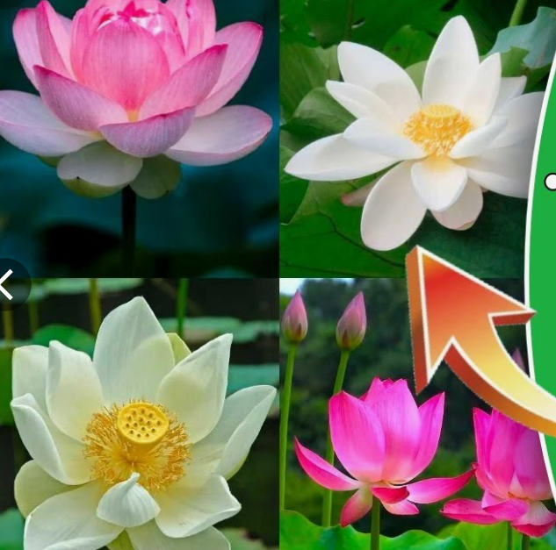
O‘quvchilarni nafaqat atrofimizda balki jahonda mavjud boshqa o‘simliklar olami bilan ham tanishtiring
Bizning tilda nilufargul deb ataluvchi suv o‘simligi

Slide 6
Turkumning umumiy tarqalishi
Xalqaro ma'lumotlar bazalariga ko'ra, Nymphaea turkumi Afg'onistondan to Alyaskagacha, Janubiy Afrikadan to Avstraliyagacha bo'lgan keng hududda tabiiy holda o'sadi. Bu degani, uning vakillarini deyarli har qanday qit'ada uchratish mumkin.
Bunday gul turini maktabni su’niy- kichik suv havzalarida uchratish yoki ko‘paytirish mumkin
Barcha o‘quvchilarga mashxur xlorofitum guli

Slide 7
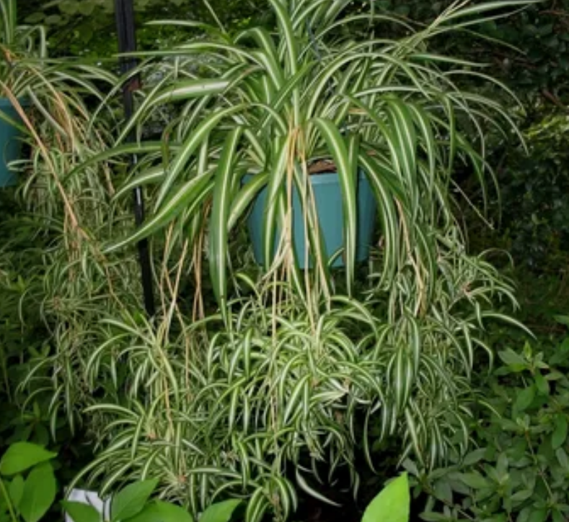
Xlorofitum (lotincha: Chlorophytum) — sapsimonlar oilasiga (Asparagaceae) mansub, koʻp yillik, doim yashil, ildizpoyali oʻsimliklar turkumi.
U uy sharoitida eng koʻp oʻstiriladigan va eng "sadoqatli" xona oʻsimliklaridan biri hisoblanadi.
Xalq orasida "oʻrgimchak oʻsimlik" (spider plant) yoki "yashil nilufar" kabi nomlar bilan ham mashhur.

Slide 8
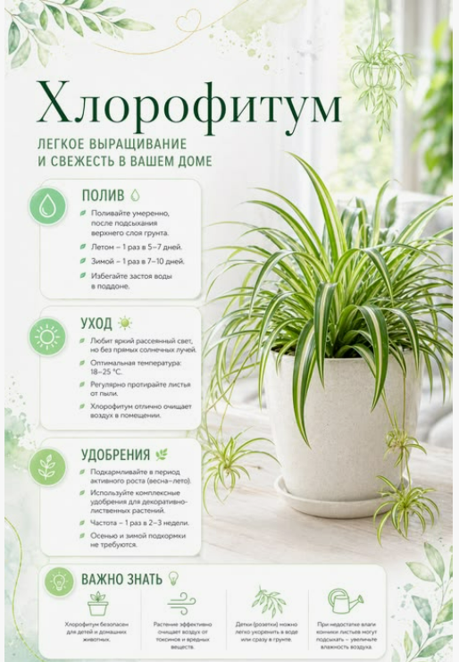
Xlorofitumdan foydalangan holda sinf bilan loyiha ishi yaratamiz
Tuvakda kichikroq , hali bolalamagan xlorofitum o‘simligini sinf xonaga o‘quv yili boshida olib kelamiz va bolalarga tanishtiramiz . Gulni talab darajasida parvarish qilamiz.
Barcha bolalar aloxida bloknot tutib shu ushbu gul haqida ma’lumot yig’ib boradilar. Barcha qatnashchilar gulning mavsumlar davomida o‘zgarishlarini, jumladan og’irigini ham kuzatib, ayd etib boradilar. Sentyabr oyida olib kelingan kichik novdadan aprel oylarida butun boshli xona guli paydo bo’ladi va o’zidan boshqa yangi xlorofitum novdalarini chiqaradi.

Slide 9
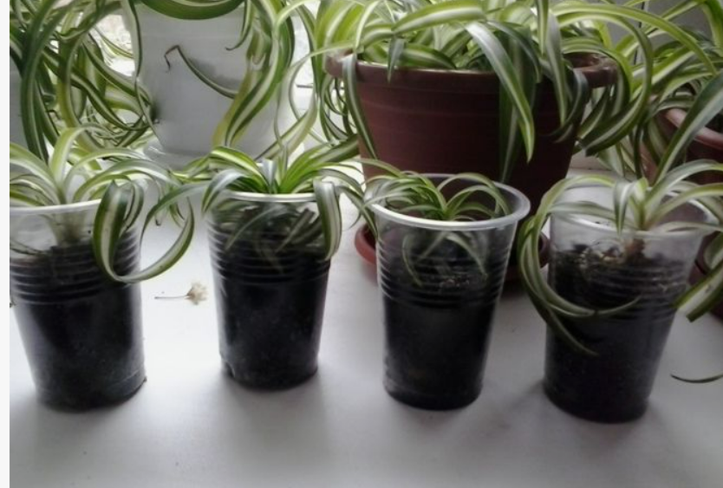

Slide 10
Loyiha bosqichma-bosqich quyidagicha amalga oshiriladi.
Birinchi bosqichda, taxminan 10 daqiqa davomida, o‘qituvchi maktab hovlisida so‘nggi yillarda qanday o‘zgarishlar yuz bergani haqida savol beradi va o‘quvchilar muammoni aniqlaydilar.
Keyingi bosqichda, 5 daqiqa ichida, “Maktabimiz atrofidagi tirik organizmlarni qanday saqlab qolish mumkin?” degan loyiha savoli shakllantiriladi.
So‘ngra 15 daqiqa davomida rejalashtirish ishlari olib boriladi: o‘quvchilar guruhlarga bo‘linadi,
ya’ni birinchi guruh o‘simliklarni o‘rganuvchilar,
ikkinchi guruh hayvonlarni kuzatuvchilar,
uchinchi guruh esa ekologik xarita tuzuvchilar bo‘ladi va har bir guruh o‘z vazifasini belgilaydi.

Slide 11
Shundan keyin 30 daqiqa davomida kuzatish va tajriba bosqichi o‘tkaziladi: o‘quvchilar maktab hovlisiga chiqib, o‘simlik va hayvonlarni kuzatadilar, fotoapparat yoki telefon bilan rasmga oladilar hamda daftarlarga qayd etadilar.
Keyingi 15 daqiqada guruhlar yig‘ilgan ma’lumotlarni qayta ishlaydilar, ya’ni turlarning nomi, soni va joylashuvini tahlil qiladilar.
Yana 15 daqiqa davomida natijani yaratish bosqichi amalga oshiriladi: biologik xilma-xillik xaritasi, turlar ro‘yxati va tavsiyalar tayyorlanadi.
So‘ngra 10 daqiqa ichida har bir guruh o‘z natijalarini taqdim etadi. Oxirgi bosqichda, 5 daqiqa davomida, “Nima o‘rgandik? Nimani yaxshilash mumkin?”
savollari asosida refleksiya va muhokama o‘tkaziladi.
Uyga vazifa sifatida o‘quvchilarga “Tabiatni asrash kelajakni asrash” mavzusida 5 ta gap yozish yoki kichik insho tayyorlash topshirilishi mumkin.

Slide 12
Natija
Tabiiy fanlarda tabiatni muhofaza qilishga doir o‘quv loyihasini ishlab chiqish o‘quvchilarda ekologik ong,
tadqiqotchilik ko‘nikmalari va amaliy faoliyat tajribasini shakllantirishning samarali yo‘lidir.
Loyiha ta’limi bosqichlari (muammoli vaziyatdan refleksiyagacha) izchil qo‘llanilganda, o‘quvchilar nafaqat bilim oladilar,
balki uni real hayotda qo‘llash ko‘nikmasini ham egallaydilar. Inklyuziv yondashuv va hamkorlikdagi ta’lim texnologiyalari bu jarayonni yanada samarali va qamrab oluvchi qiladi.

Slide 13
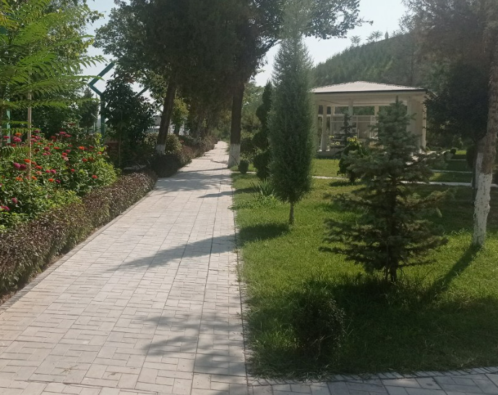
Yangi paydo bo‘lgan novdachalrni o‘quvchilar bilan birgalikda boshqa tuvaklarga o‘tqazamiz yoki maktab hovlisidan sinfga ajratailgan yer maydonidan foydalanamiz
Albatta bu ish suratini fotosuratlar bilan muhrlaymiz, butun sinf o‘zi tutgan daftariga jarayonni fotosuratlar va daftarga qaydlar bilan muhrlaymiz.Ustoz bu ma’lumotlarni yig’ib yangi papkaga solib qo‘yadi va sinfda “O‘quv loyihasi” paydo bo‘ladi

Slide 14
Yana bir tafsilot
Tabiatni muhofaza qilishga doir “O‘quv loyihasi” ishlab chiqish (amaliy namuna)
Loyiha nomi: “Maktabimiz atrofidagi biologik xilma-xillikni asraymiz”
Loyiha maqsadi: Maktab hududidagi o‘simlik va hayvonot dunyosini o‘rganish, ularning xilma-xilligini baholash va muhofaza qilish bo‘yicha amaliy takliflar ishlab chiqish.
Loyiha savoli: Maktabimiz atrofida qanday o‘simlik va hayvon turlari mavjud va ularni saqlab qolish uchun nima qilish kerak?
Kutilayotgan natijalar:
Maktab hududining biologik xilma-xillik xaritasi.
O‘simlik va hayvon turlari ro‘yxati (fotoalbom yoki raqamli taqdimot).
Tabiatni muhofaza qilish bo‘yicha amaliy tavsiyalar to‘plami.

